Slide 1


Slide 2
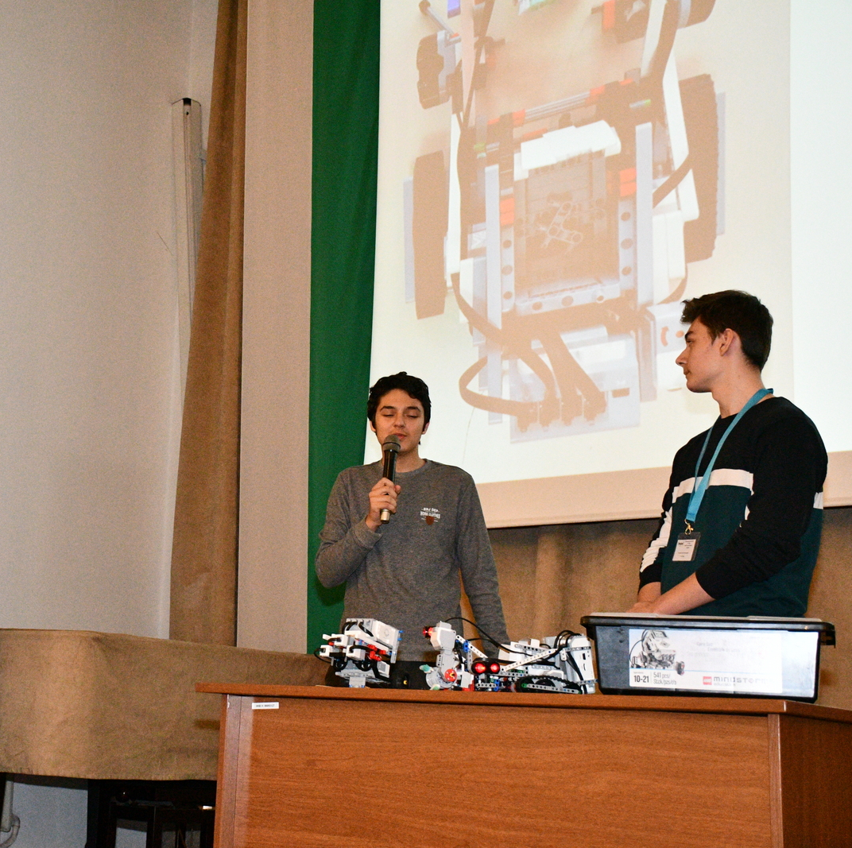
Какво предлага Ученическият институт на БАН?
УчИ-БАН е инструмент за решаване на една от основните задачи на Българската академия на науките – да привлича способни млади хора към професионална реализация в науката.
Участниците в ученическите ни сесии се запознават по-отблизо с науката и работата на учените. Така, когато избират своята професия, тази на учен-изследовател ще бъде една позната и, може би, предпочитана опция.

Slide 3
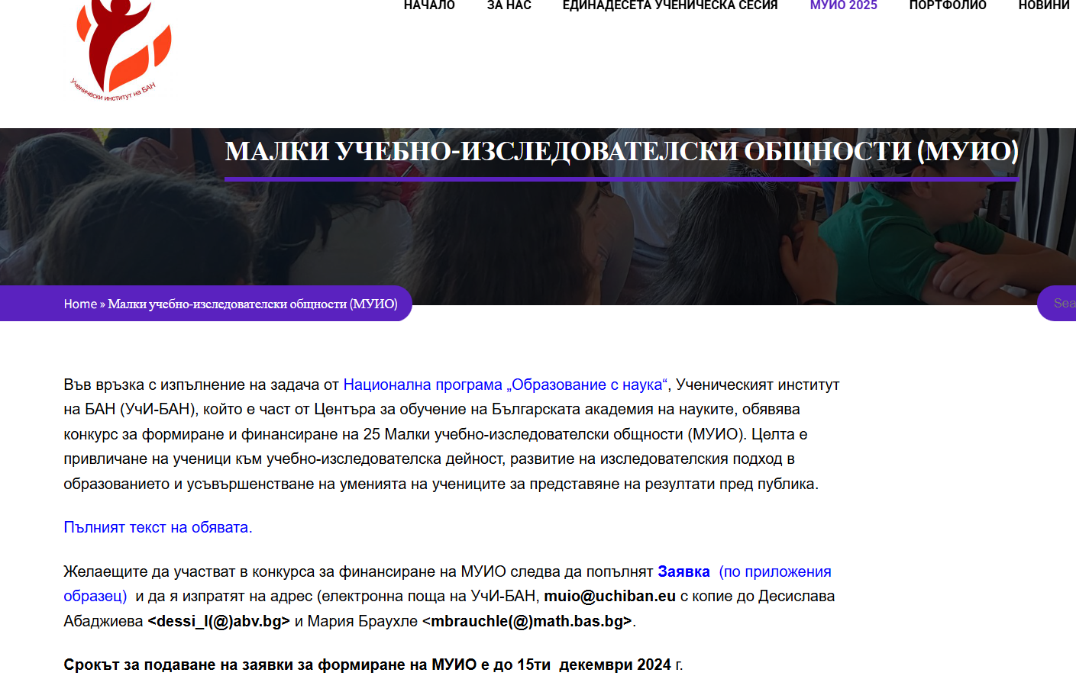
Кога кандидатствахме?

Slide 4
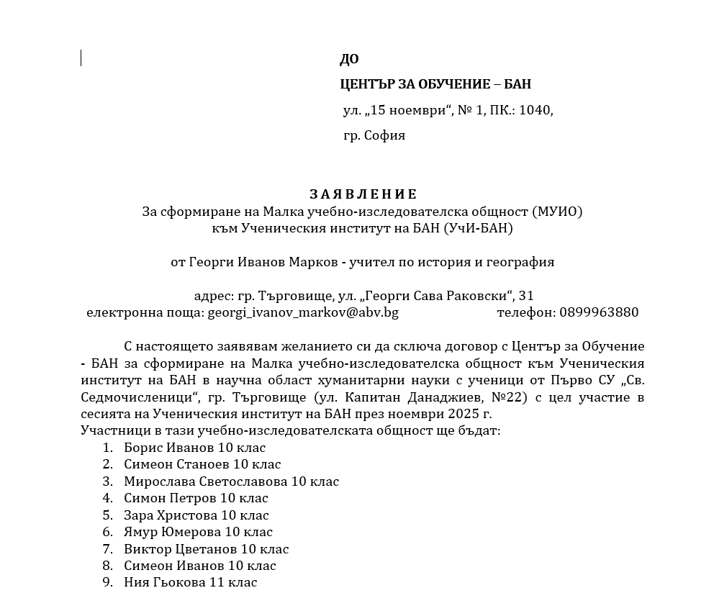
Как кандидатствахме?

Slide 5
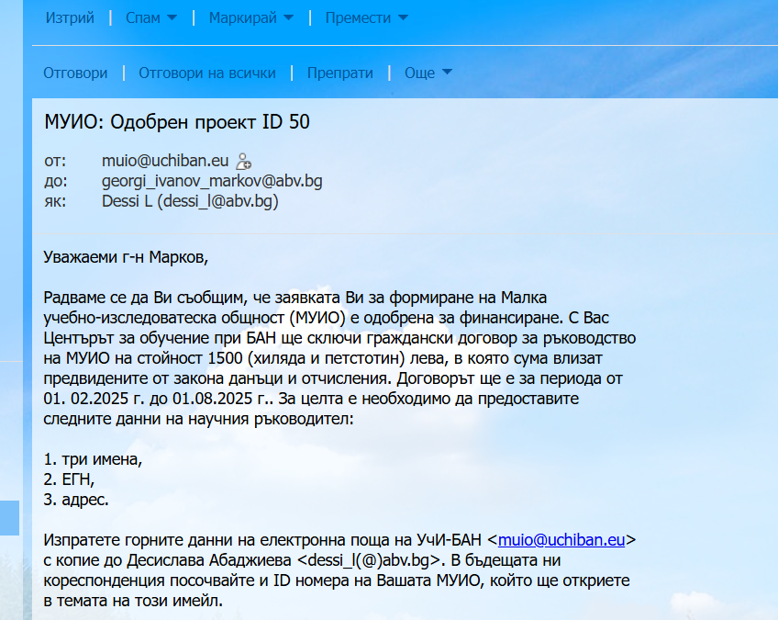
Одобряване на проекта:

Slide 6
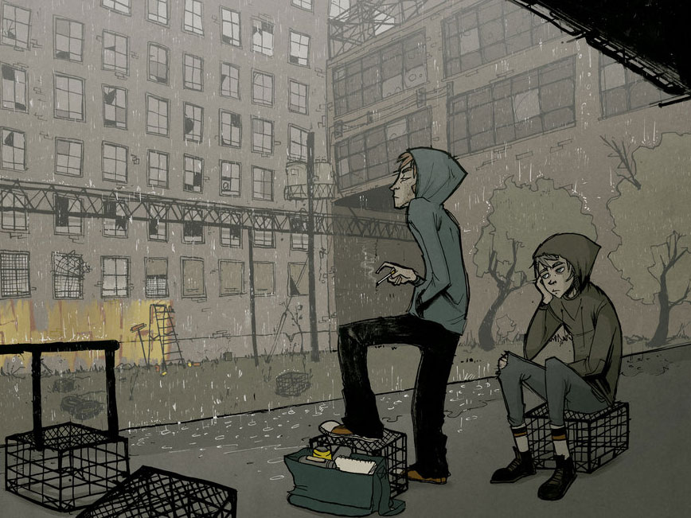
Нашата тема за изследване
Нашето изследване е „Теорията на счупените прозорци в Търговище – влиянието на градската среда върху поведението на хората“. То е от област хуманитарни науки и по-конкретно социология.
Проектът има за цел да изследва как физическата среда и видимите признаци на поддръжка или занемареност в град Търговище влияят върху поведението и отношението на гражданите към общите пространства. Ще бъде изследвано дали местата с повече безредие и занемареност са по-склонни да привличат вандализъм, отпадъци или асоциално поведение, и как малки промени в градската среда могат да създадат усещане за ред, сигурност и отговорност.
Учениците от екипа ще работят върху събиране на данни от реалната градска среда, анкети сред граждани и предлагане на практически решения за подобрение. Проектът ще завърши с изготвяне на препоръки за местните власти и презентация на резултатите.

Slide 7
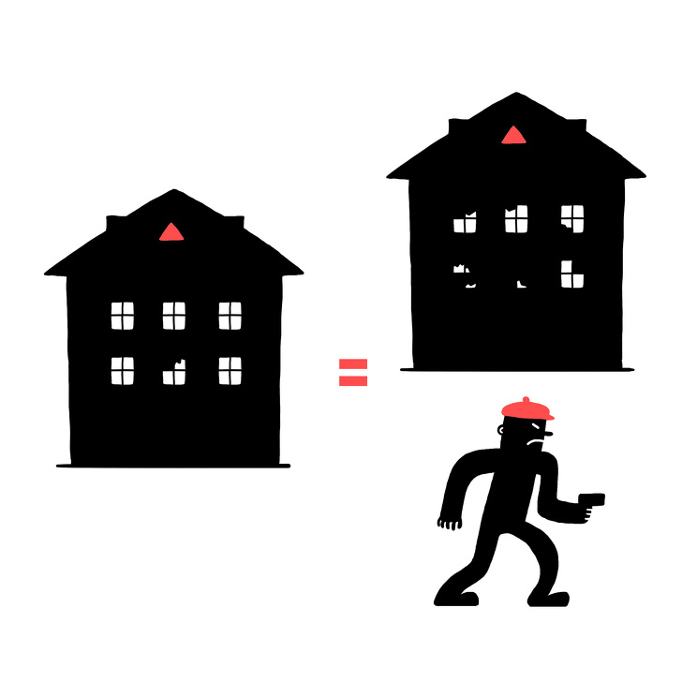
Въпроси, които ще проучим…
Как се проявява теорията на счупените прозорци в Търговище?
  Кои зони от града са най-силно засегнати от видими признаци на занемареност (счупени съоръжения, графити, изоставени сгради, отпадъци)?
  Наблюдава ли се връзка между тези места и поведението на хората в тях?
Какво мислят гражданите на Търговище за състоянието на градската среда?
  Чувстват ли се сигурни и комфортно в различни части на града?
  Влияе ли градската среда на тяхното отношение към чистотата и реда?
Какво може да се направи за подобряване на засегнатите места?
  Какви интервенции (ремонт, почистване, озеленяване) могат да бъдат приложени с минимални ресурси?
  Как могат гражданите и местната власт да работят заедно за поддръжка на общите пространства?
Има ли примери за успешни решения в други градове?
  Как градове като Ню Йорк или други в България са използвали принципите на теорията за подобряване на средата?

Slide 8
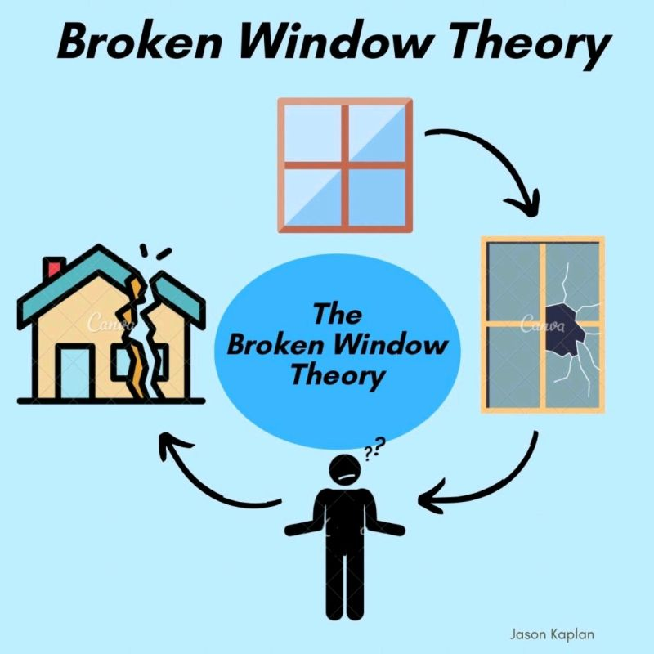
Дейности, които ще извършим…
Картиране на зоните на безредие в Търговище:
  Учениците ще идентифицират и документират ключови места, които отразяват признаци на занемареност (например счупени пейки, графити, отпадъци).
  Използване на снимки и описания за визуална документация.
Анкетиране на гражданите:
  Съставяне на въпросници за проучване на мнението на хората за градската среда и възприятията им за сигурност и ред.
Малки експерименти в градската среда:
  Пробни интервенции като почистване, поправка на дребни съоръжения или засаждане на растения, за да се наблюдава промяната в поведението на гражданите.
Разработване на препоръки и решения:
  Учениците ще създадат доклад или презентация с анализ на събраните данни и предложения за подобрения.

Slide 9
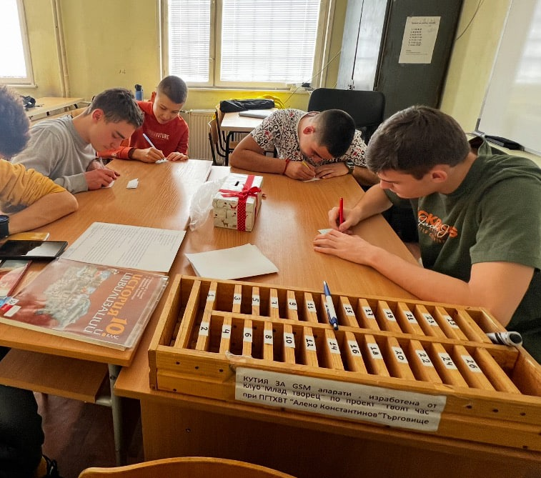
Състав на Малката учебно-изследоватеска общност
Ръководител – Георги Марков
Ментор – Стефка Александрова
Изследователи – десет ученици от 10 и 11 клас

Slide 10
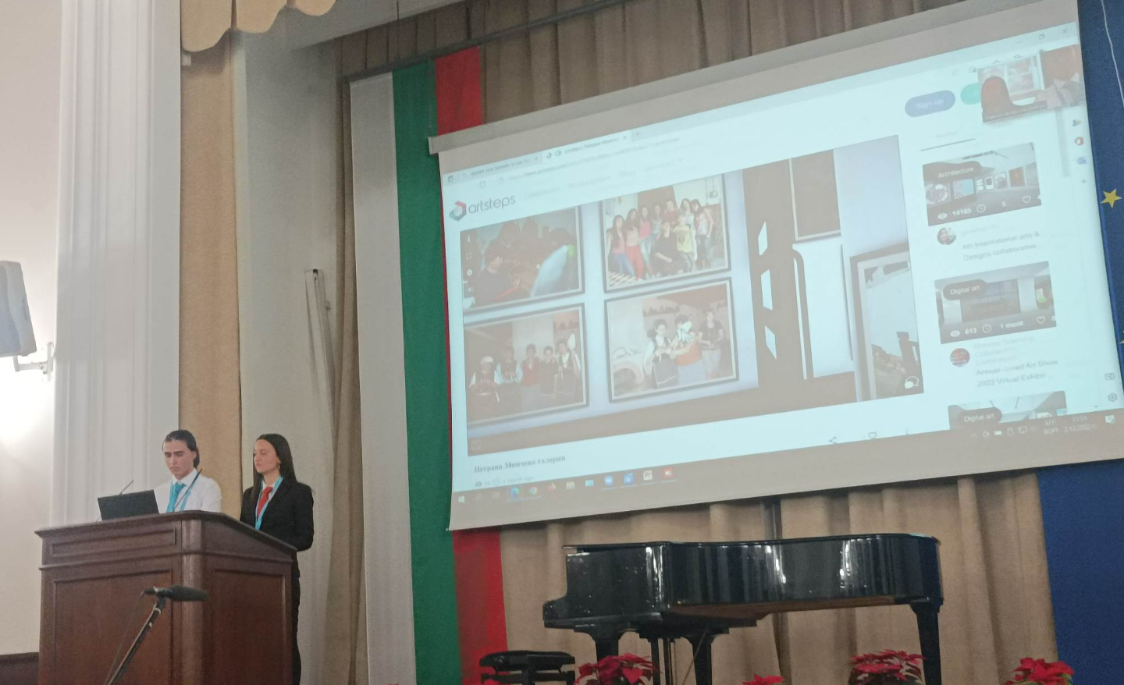
Срокове и представяне
След завършване на проекта, през ноември 2025г. ще бъде свикана конференция, където ще бъдат представени готовите доклади.

Slide 11
БЛАГОДАРЯ ЗА ВНИМАНИЕТО!

